Slide 1
AI開発に必要なもの

Slide 2
自己紹介

Slide 3
自己紹介
名前：大島 圭祐（おおしま けいすけ）
職業：ソフトウェアエンジニア（会社員）
専門：画像処理、人工知能
出身：内灘町
趣味：柔道（弐段）、一人水族館、自作PC

Slide 4
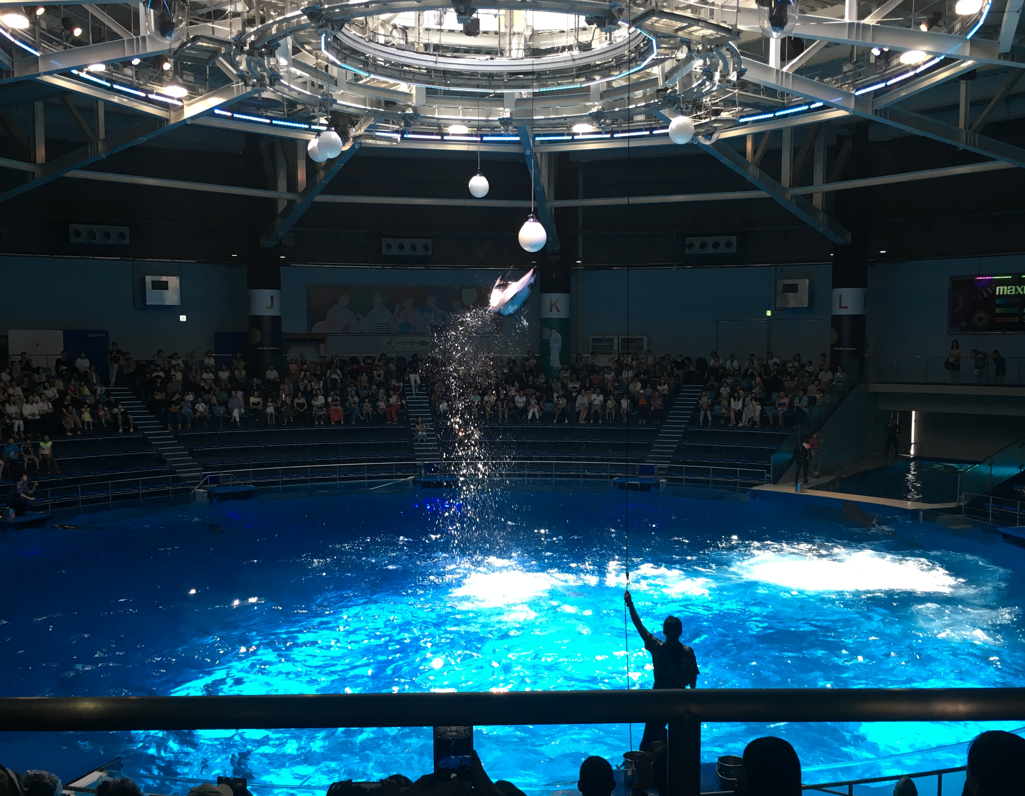
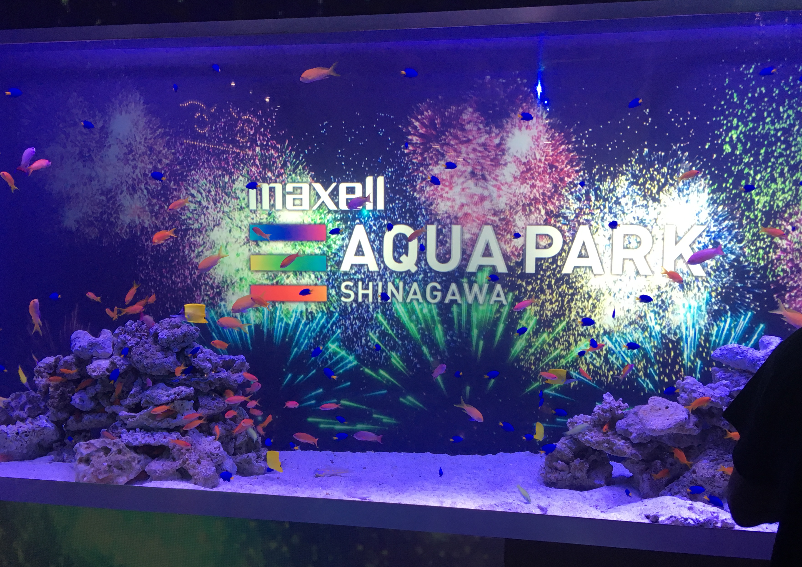
一人水族館

Slide 5
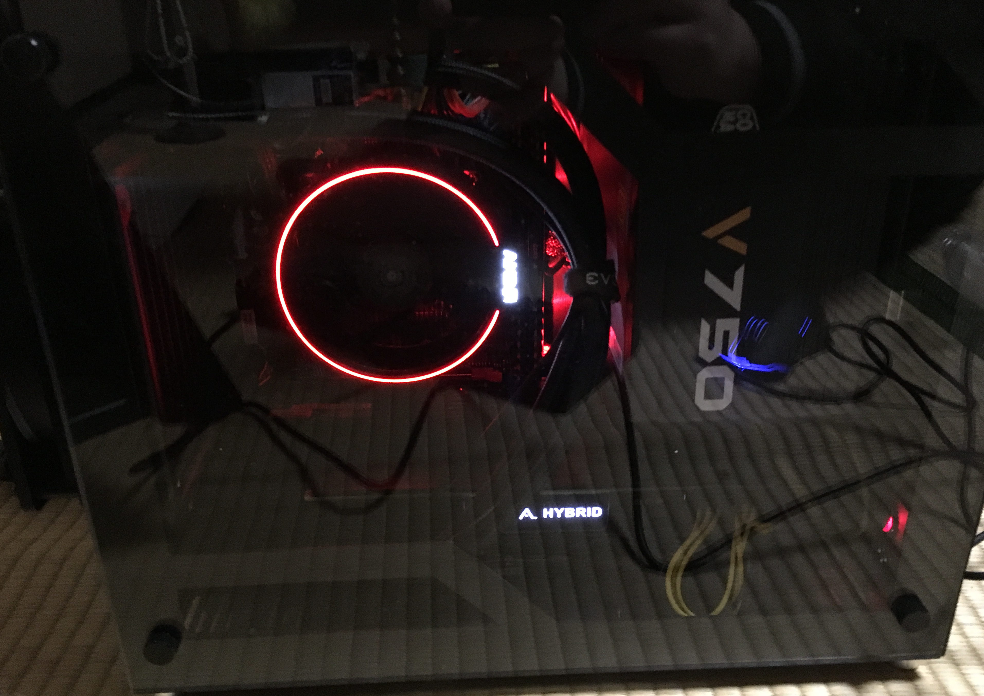
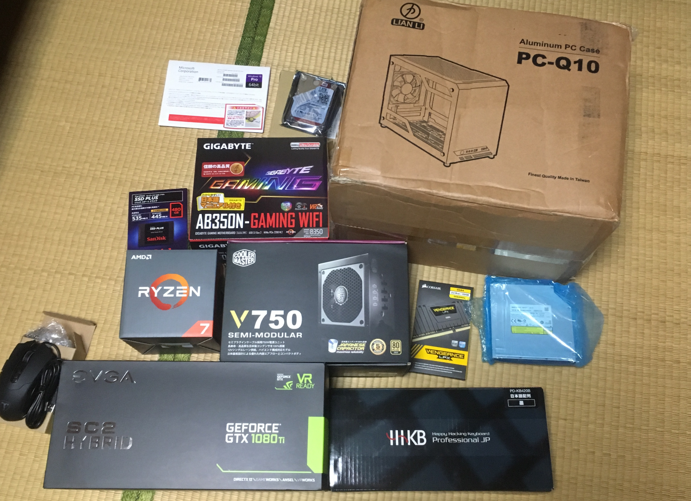
CPU:Ryzen 7 1700 3.0GHz 8Core
メモリ:32GB
SSD:500GB x2
HDD:1TB
GPU:GeForce GTX 1080 Ti 簡易水冷モデル
自作PC

Slide 6
人工知能とは？

Slide 7
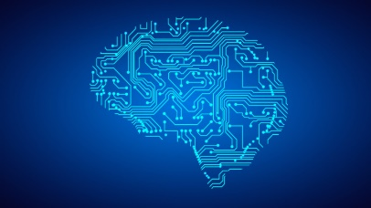
人工知能とは？
1956年、ダートマス会議に人工知能という言葉が誕生
人工知能学の目的：人の知能（AGI）を機械で再現すること
人の脳は20Wの電力で動作する論理回路
→機械で実現できるはず！
実現はまだまだ・・・
現在AI技術と呼ばれているものは、人工知能学の副産物

Slide 8
AIの魅力

Slide 9
人工知能の魅力１：構成論的
構成論的：
対象を理解するため観察、分析するのみではなく
作って理解しようとする手法

Slide 10
人工知能の魅力2：学際的
学際的：様々な分野にまたがる学問
関連分野：
計算機科学、神経科学、認知科学、心理学、神経科学、ゲーム理論、統計学、数学、言語学、人工生命、
情報工学…
活用先：
医療、金融、ゲーム、在庫管理、自動運転、生産管理、ロボティクス、マーケット分析…

Slide 11
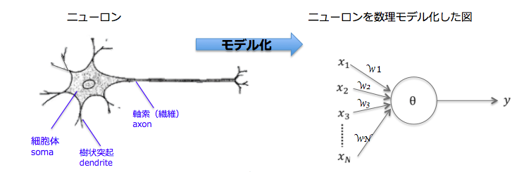
人工知能の魅力3：創発
創発：DeepLearningの仕組みは極めて単純
https://udemy.benesse.co.jp/ai/neural-network.html
一見うまくいきそうに見えないけど、驚くほどうまく動く

Slide 12
DeepLearningの正体

Slide 13
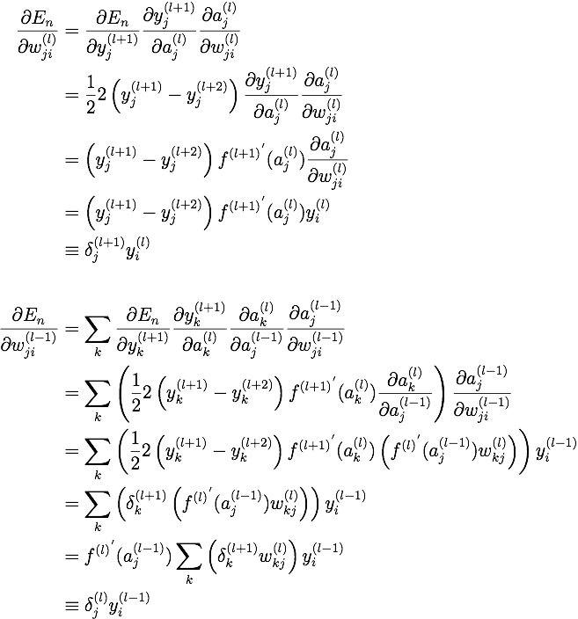
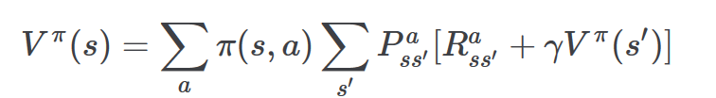
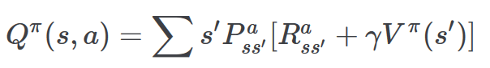
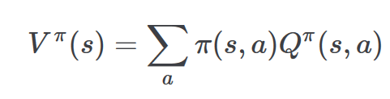
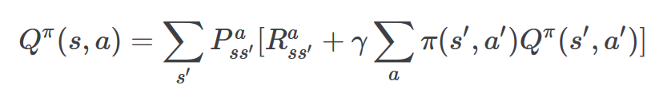
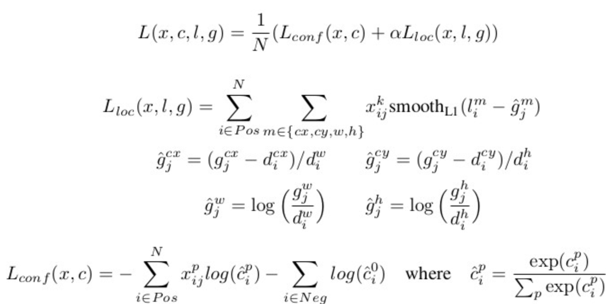
DeepLearningの正体は数式

Slide 14
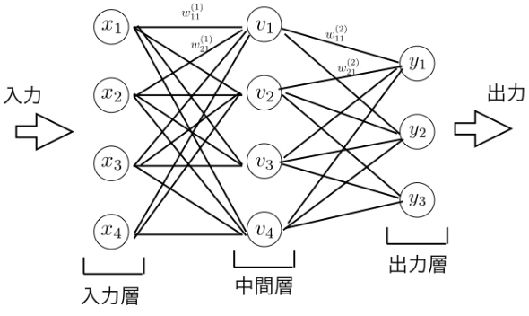
もっと言うと？
深層学習(DeepLearning)：
超巨大な近似関数
深層学習(DeepLearning)における学習：
与えられた問題を解けるように
超巨大な関数を近似させる工程
Y=f(X)で解ける超都合のいい関数を生成
例：数字画像を読みたい場合
f( )=0
f( )=1
…
0
https://www.atmarkit.co.jp/ait/articles/1811/20/news012.html
学習のさせ方によって、認識以外にも様々なタスクをこなすことができる。

Slide 15
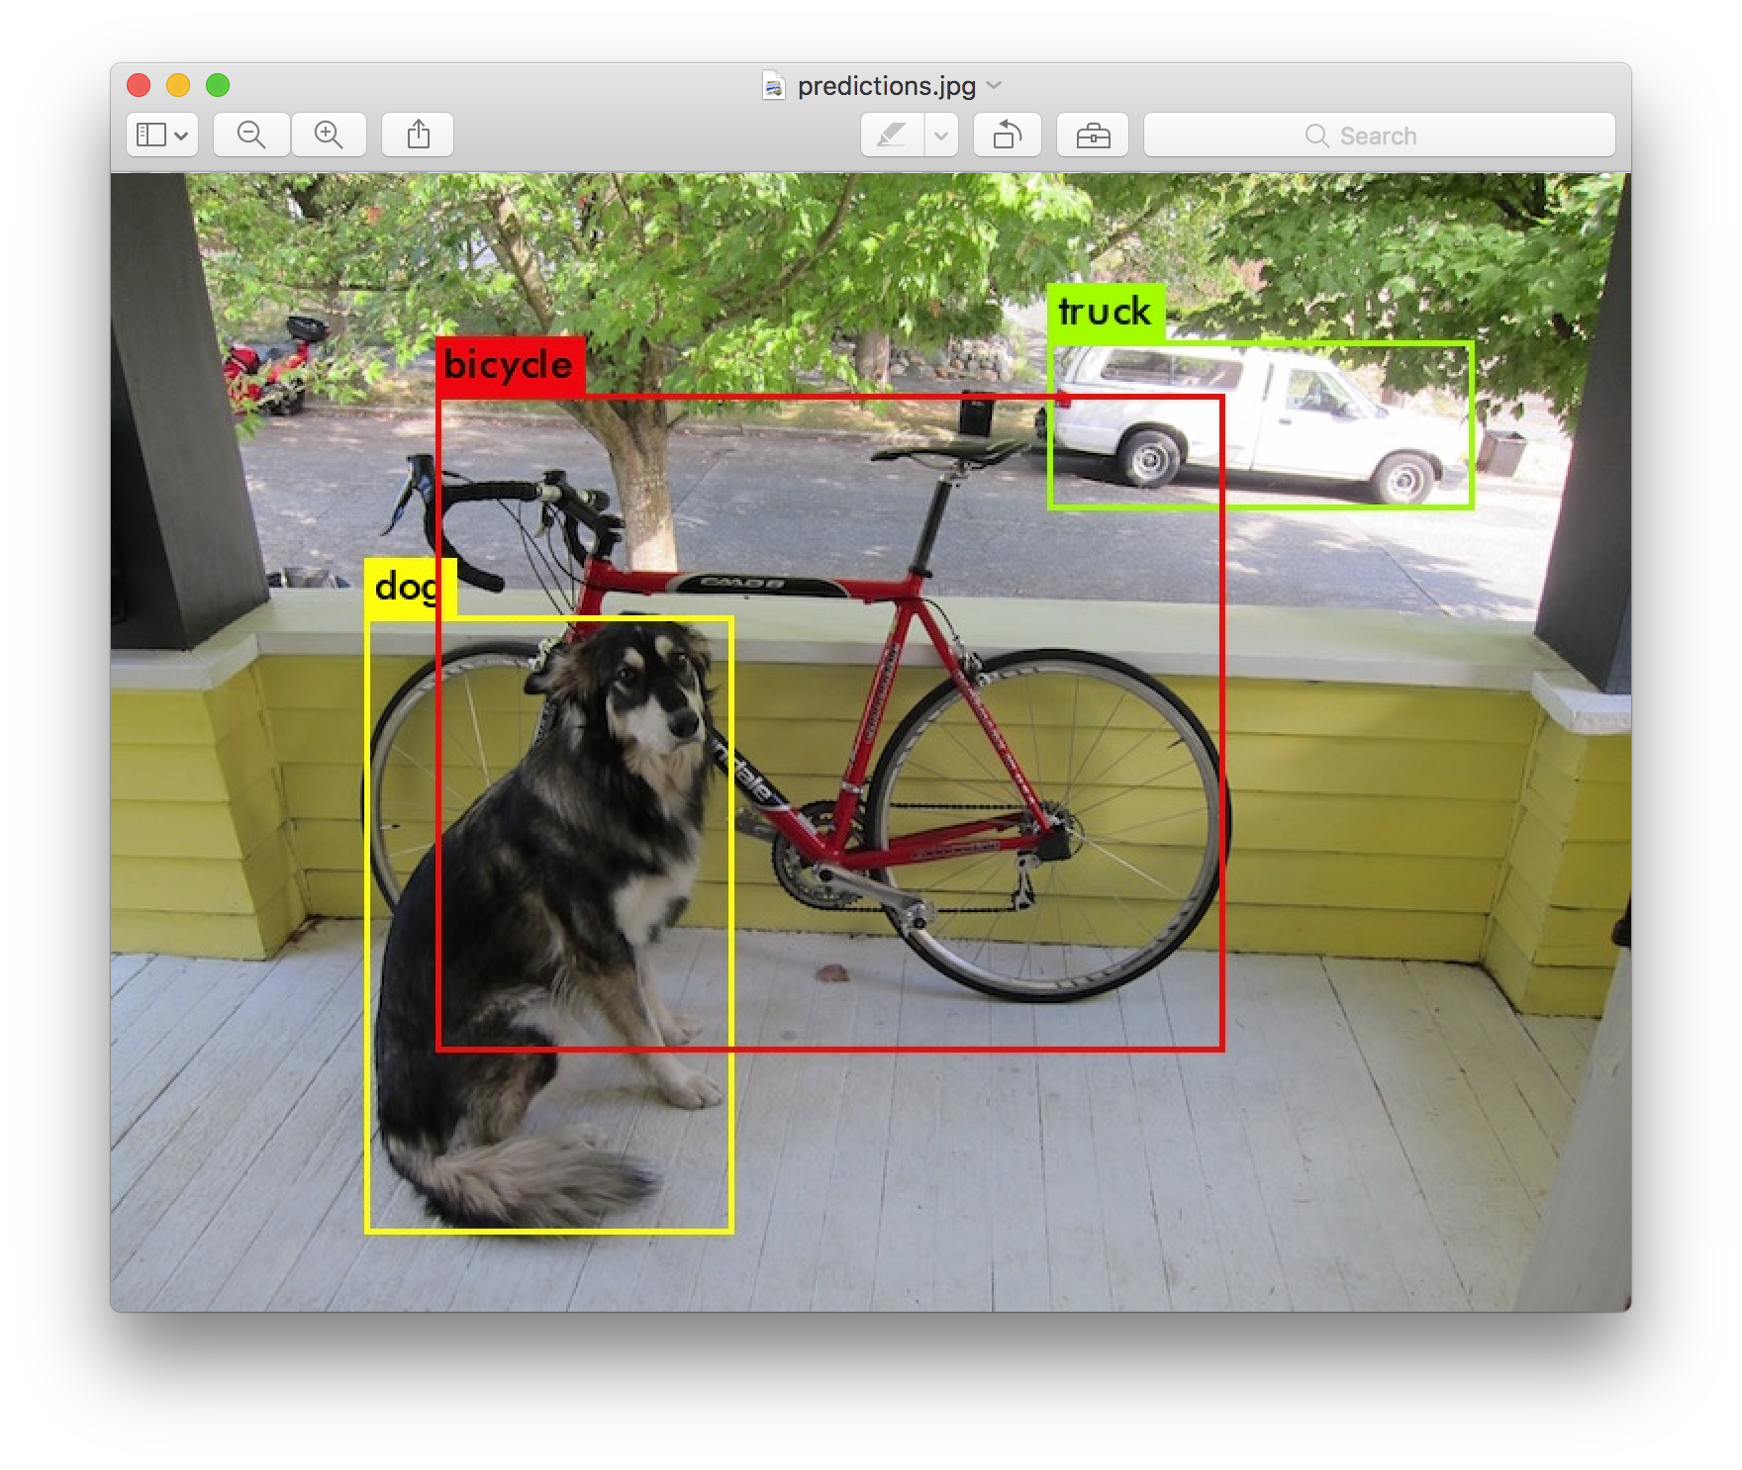
物体検出 YOLO
https://pjreddie.com/darknet/yolo/

Slide 16
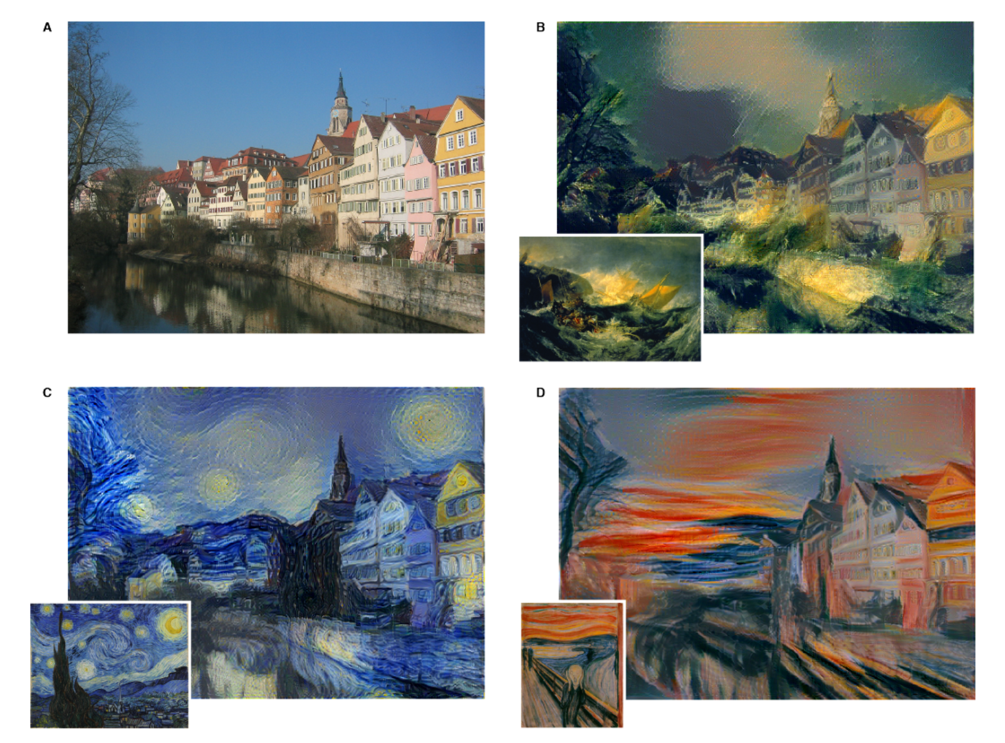
スタイル変換 “A Neural Algorithm of Artistic Style”
https://arxiv.org/pdf/1508.06576.pdf

Slide 17
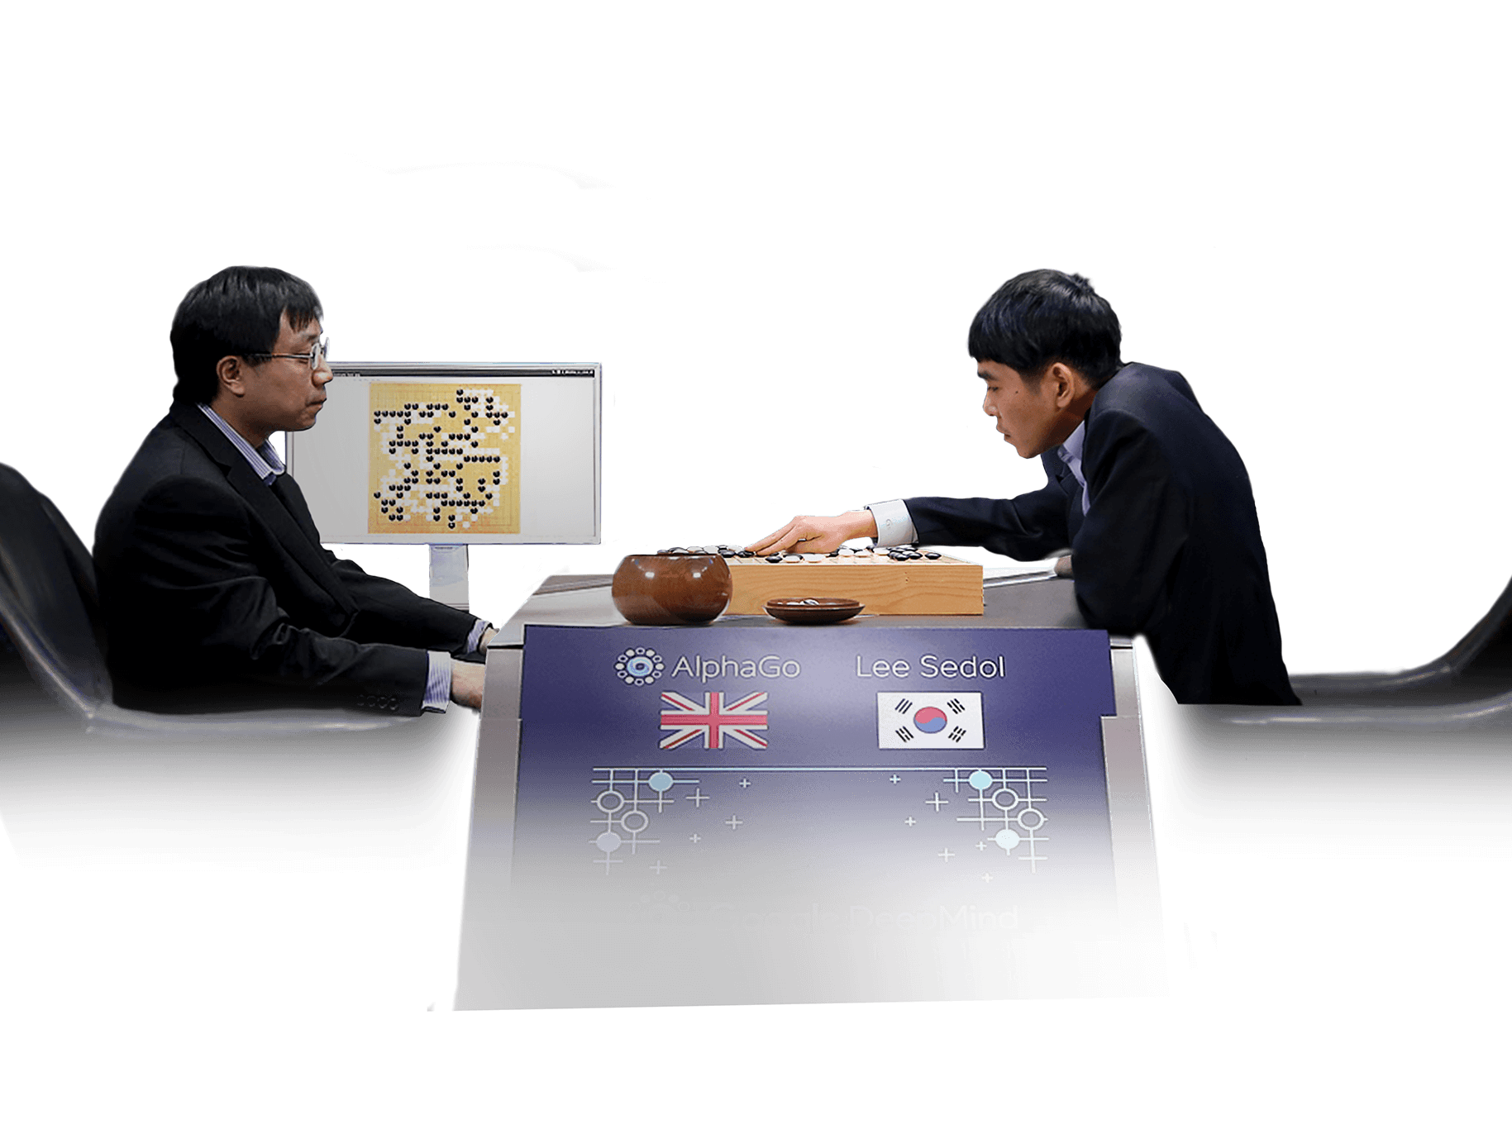
2016年 AIが韓国囲碁界の魔王イ・セドルに勝利
On March 9, 2016, the worlds of Go and artificial intelligence collided in South Korea.
https://www.alphagomovie.com/?source=post_page---------------------------

Slide 18
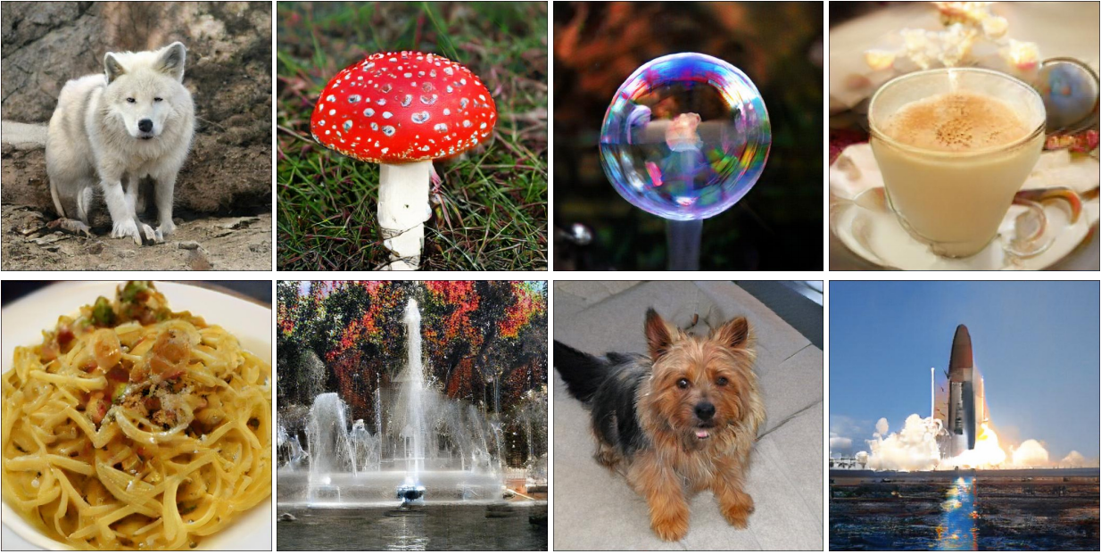
敵対的生成ネットワーク（GAN） “LARGESCALEGAN TRAINING FORHIGHFIDELITYNATURALIMAGESYNTHESIS”
https://openreview.net/pdf?id=B1xsqj09Fm

Slide 19
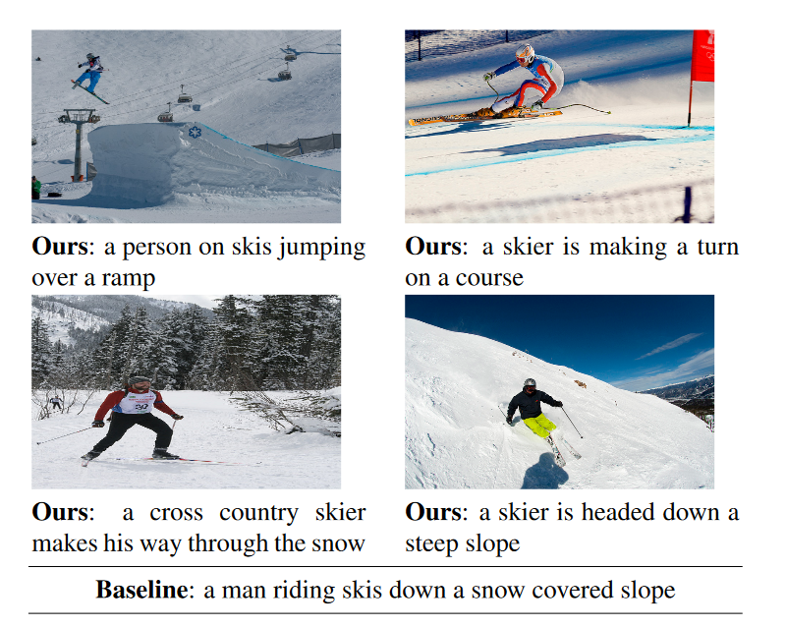
人間に近いキャプショニング “Speaking the Same Language:Matching Machine to Human Captions by Adversarial Training”
https://arxiv.org/pdf/1703.10476.pdf

Slide 20
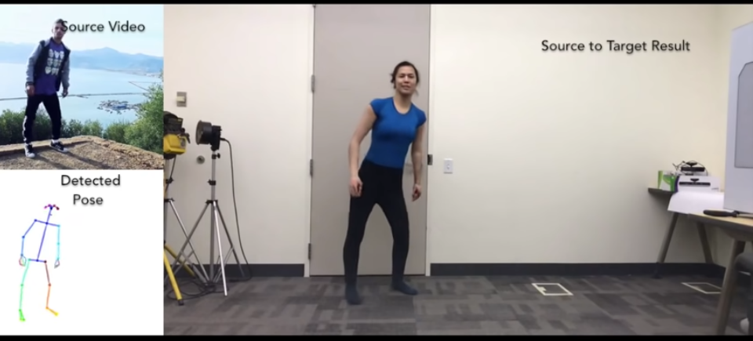
ダンス動画を合成する “Everybody Dance Now”
https://blog.yokokanno.com/?p=20883

Slide 21

ダンス動画を合成する “Everybody Dance Now”
GAN：ダンス
https://youtu.be/PCBTZh41Ris

Slide 22
AI開発に必要なもの

Slide 23

何から手を付けよう…
専門知識？開発できるPC？

Slide 24
環境

Slide 25
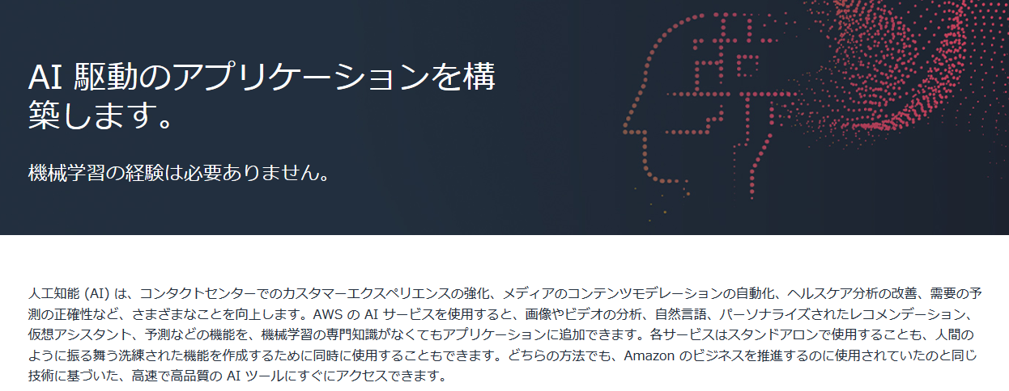
環境
Amazon:AWS AIサービス
https://aws.amazon.com/jp/machine-learning/ai-services/

Slide 26
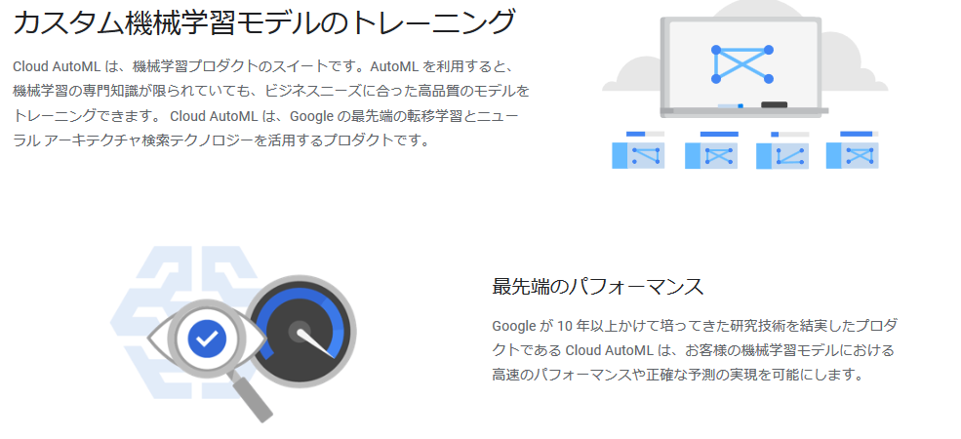
環境
Google:AutoML
https://cloud.google.com/automl/

Slide 27
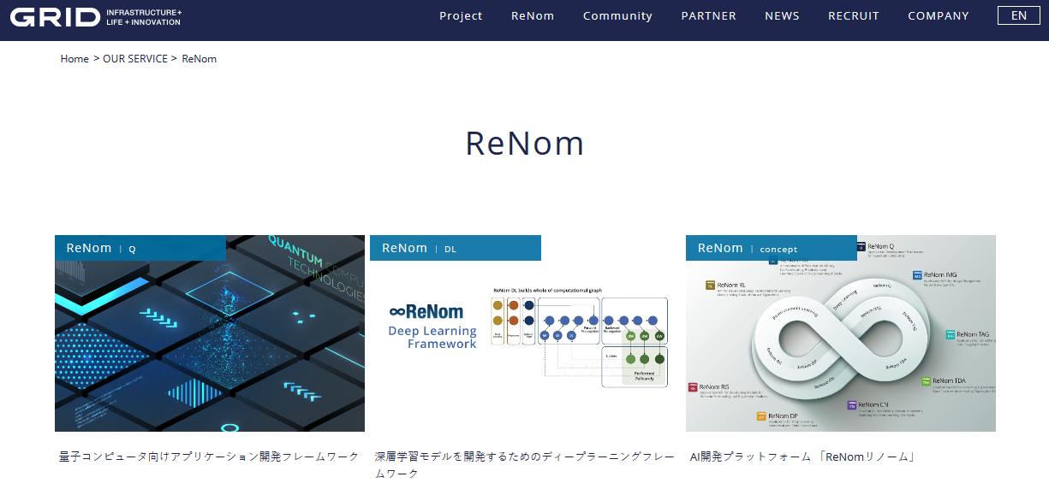
環境
株式会社グリッド：ReNom
https://gridpredict.jp/our_services/renom/

Slide 28
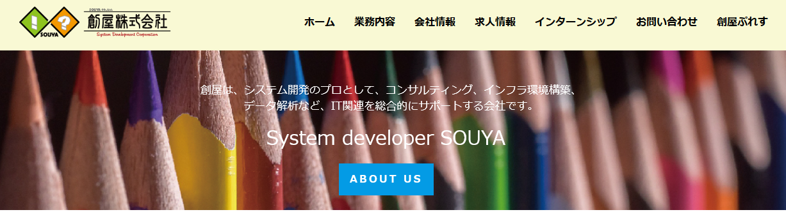
環境
株式会社創屋：
コンサルティング、システム開発（白山市）
https://www.souya.biz/#toppage

Slide 29
データ

Slide 30
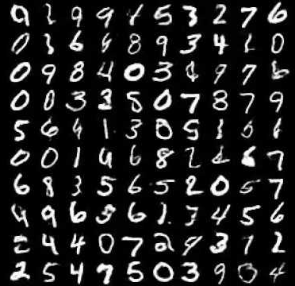
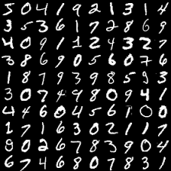
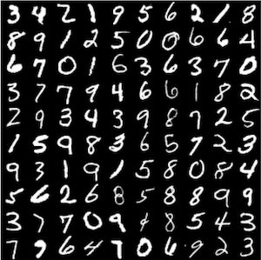
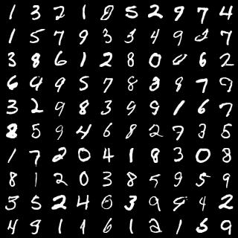
現在のAI開発に必要なもの
大量のデータ

Slide 31
学習には大量のデータが必要
DeepLearningは近似関数を作る
→データ少ないと正しく近似できない

Slide 32
データを集めるためには何が必要？

Slide 33
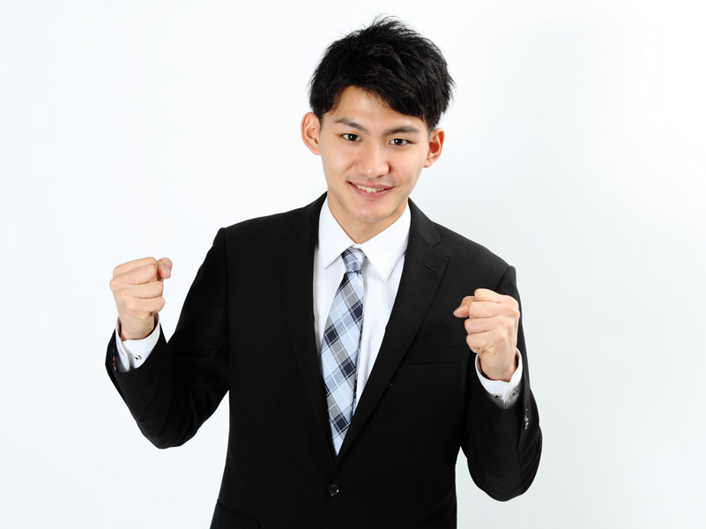
気合と根性

Slide 34
大島のAI開発遍歴
Deep Learningの認識エンジンの開発
データ作成
仕分けた画像枚数→20万枚超
切り取った画像枚数→5000枚超
すべて人力…

Slide 35

20万枚の数字画像

Slide 36
大島のAI開発遍歴
データ作成ペース：
画像切り取り＋タグ付け→1000枚/h
画像仕分け→7000枚/h

Slide 37
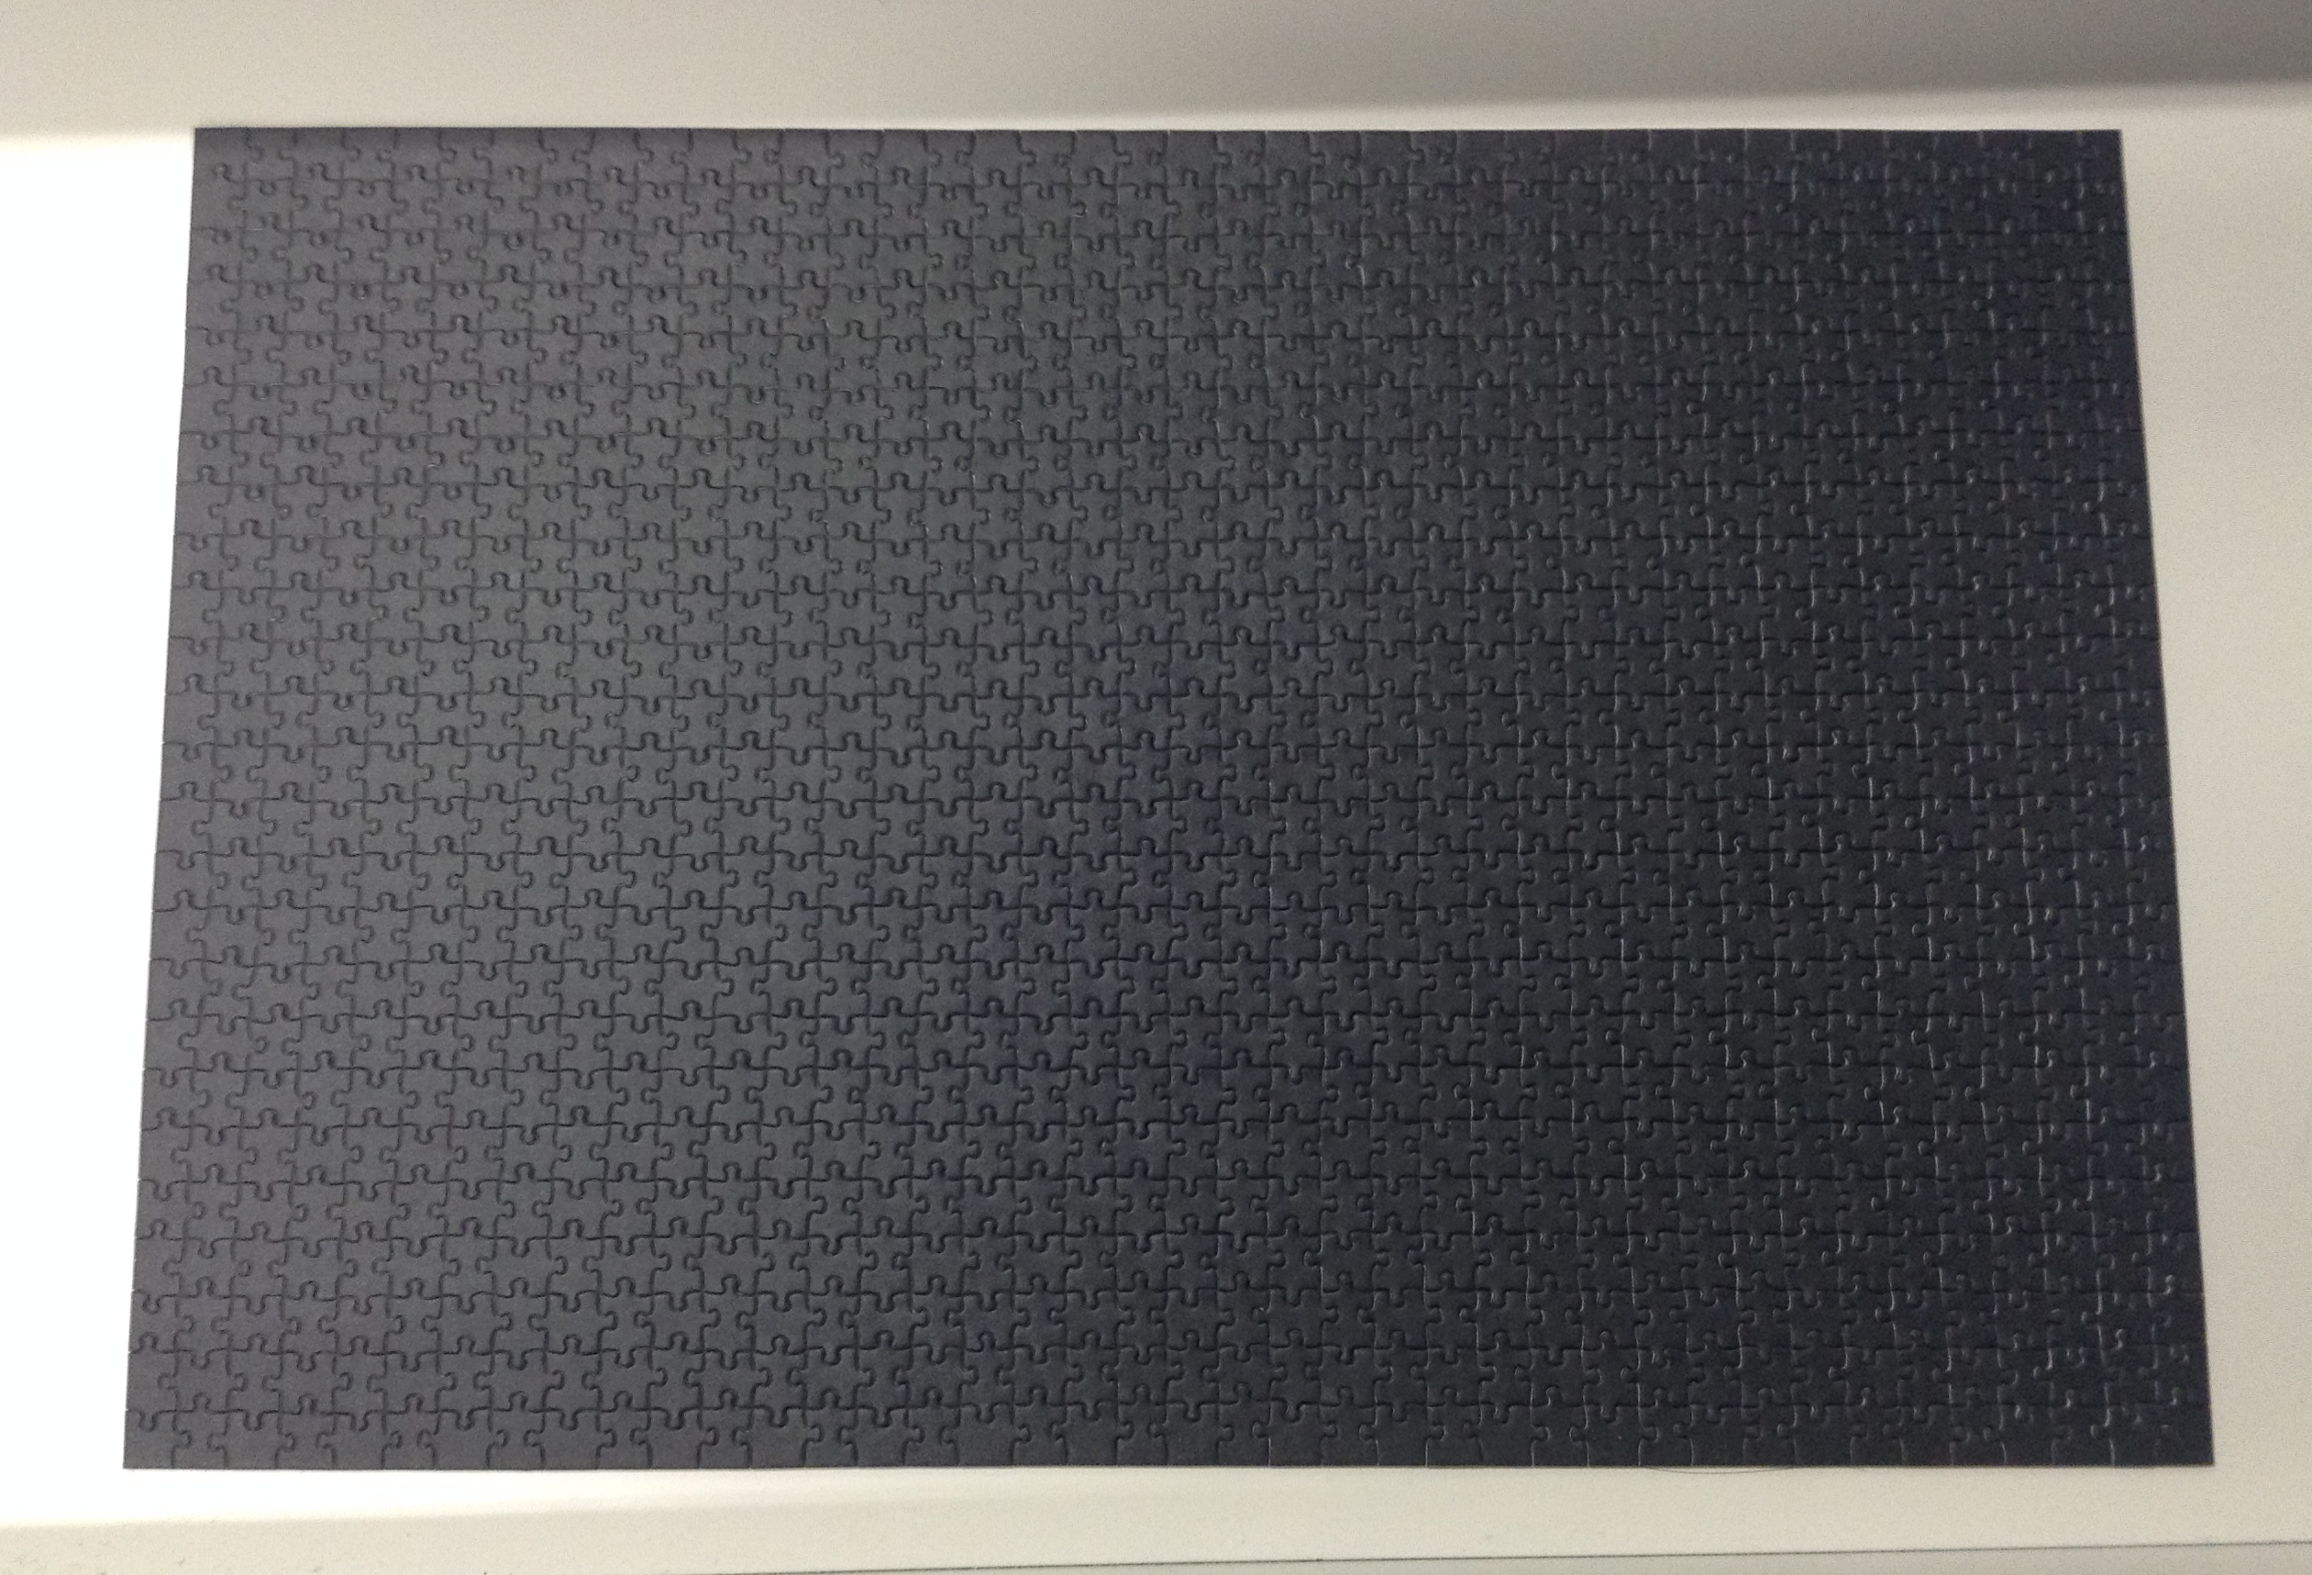
学生時代の修行

Slide 38
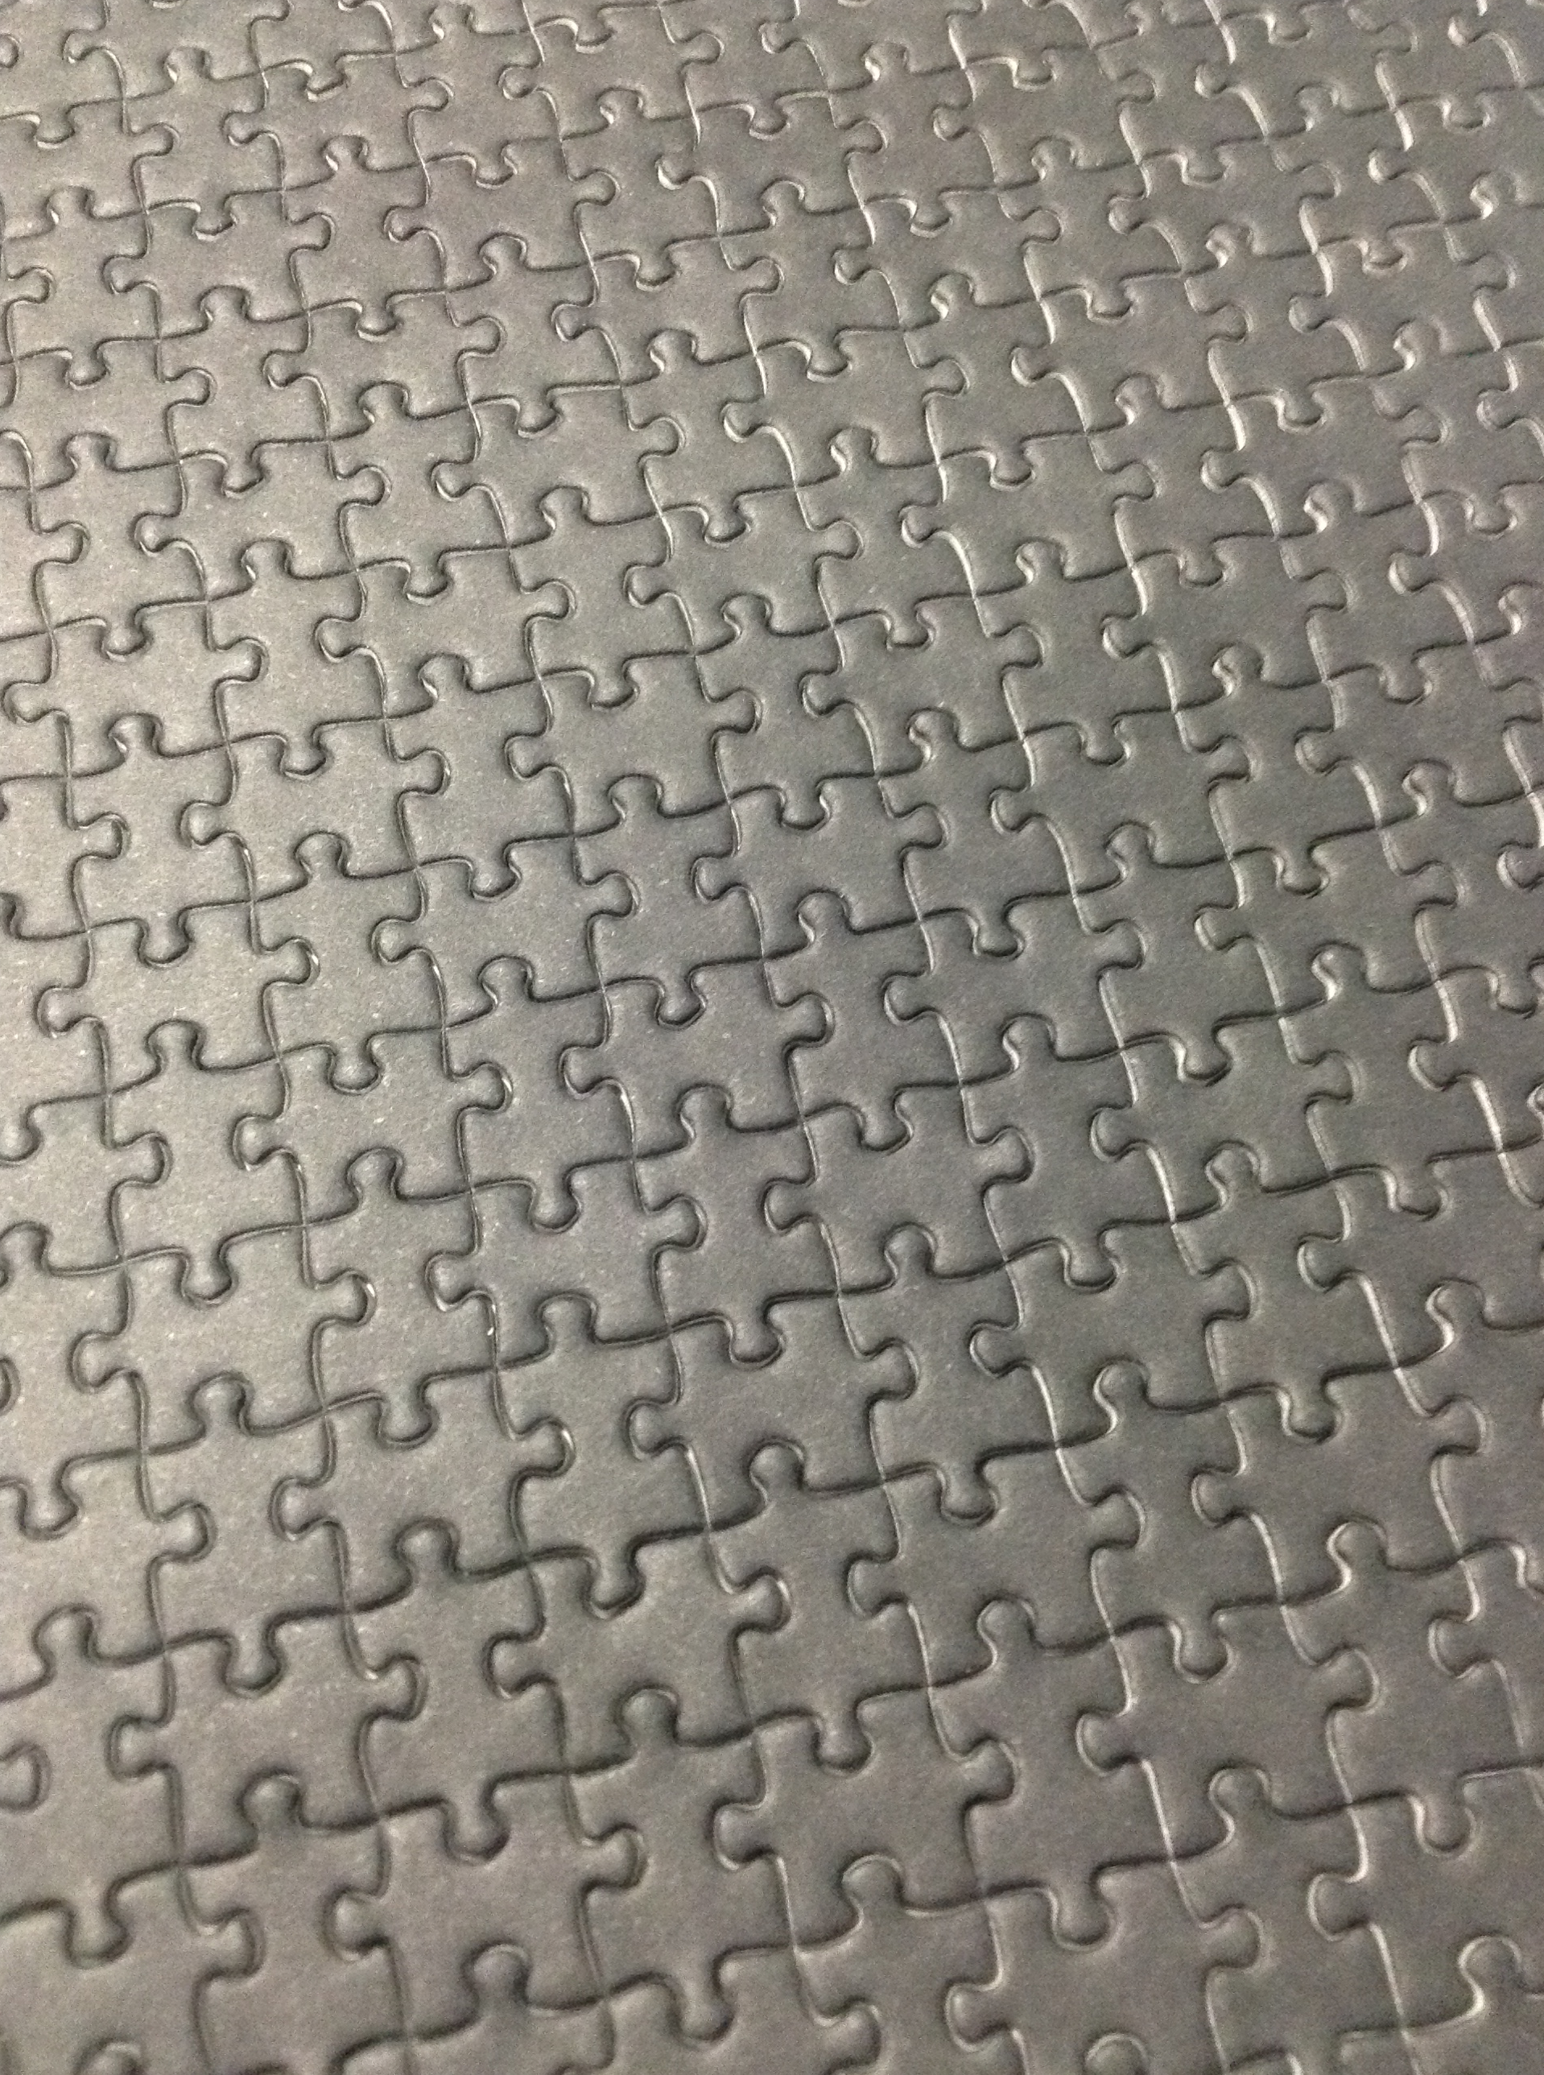
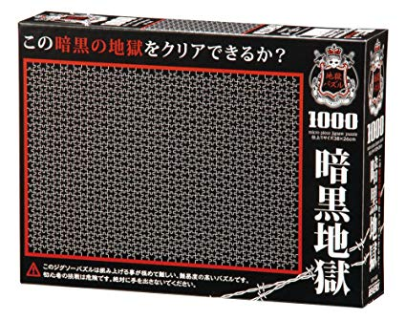
暗黒地獄 \1,221
https://www.amazon.co.jp/1000%E3%83%94%E3%83%BC%E3%82%B9-%E3%82%B8%E3%82%B0%E3%82%BD%E3%83%BC%E3%83%91%E3%82%BA%E3%83%AB-%E6%9A%97%E9%BB%92%E5%9C%B0%E7%8D%84-%E3%83%9E%E3%82%A4%E3%82%AF%E3%83%AD%E3%83%94%E3%83%BC%E3%82%B9-26x38cm/dp/B008DCQE8Y/ref=sr_1_2?__mk_ja_JP=%E3%82%AB%E3%82%BF%E3%82%AB%E3%83%8A&keywords=%E6%9A%97%E9%BB%92%E5%9C%B0%E7%8D%84&qid=1563952881&s=gateway&sr=8-2

Slide 39
まとめ
・現在、人工知能技術導入のハードルは確実に下がっている
・一番大事であり、ネックになるのがデータ
・データを集めるために一番大事なのはやりきる覚悟

Slide 40
余談

Slide 41
アートとAIについて

Slide 42
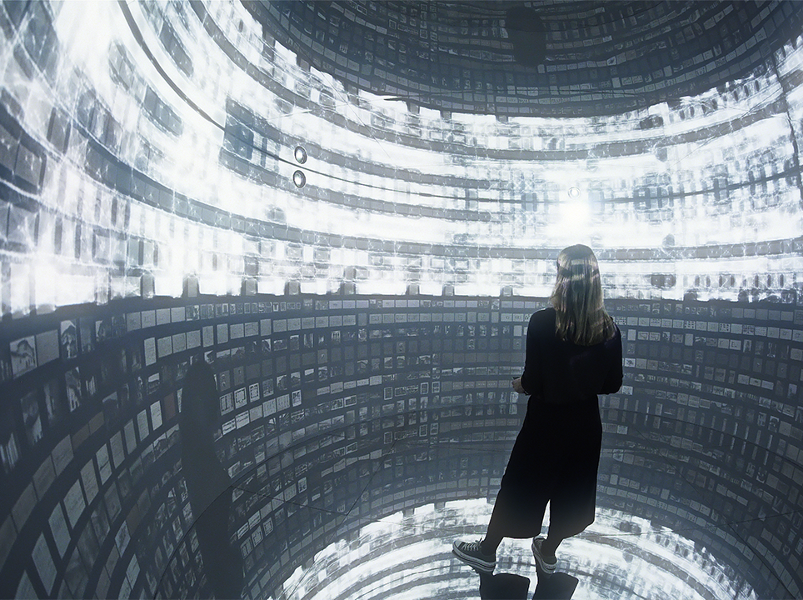
Google Artists + Machine Intelligence Grants
https://experiments.withgoogle.com/ami-grants

Slide 43
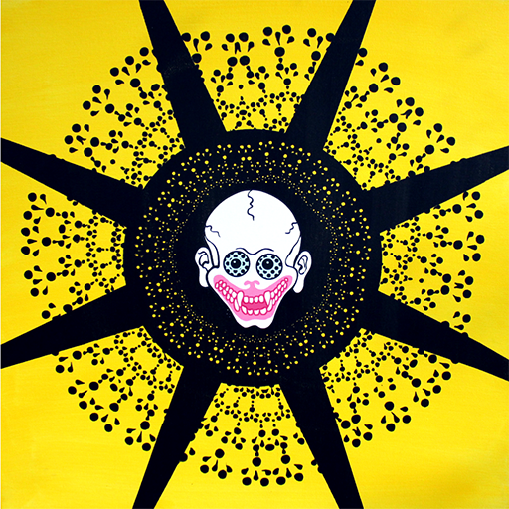


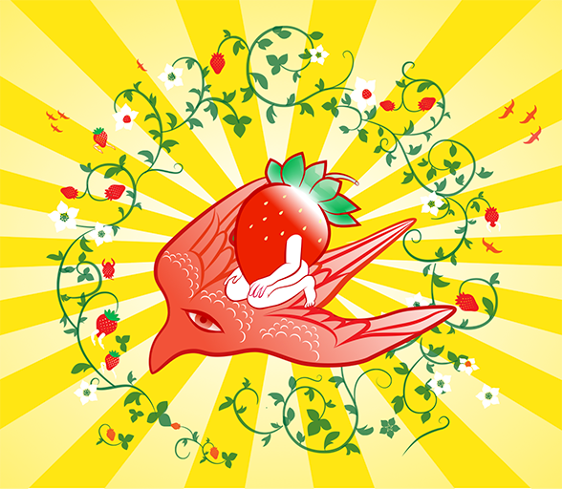
本多さんの作品とAIを融合

Slide 44
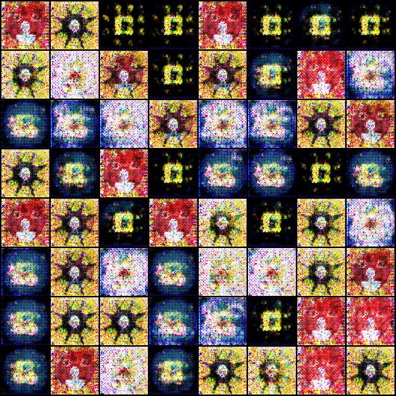
前回のZENKEI AIフォーラム時点

Slide 45
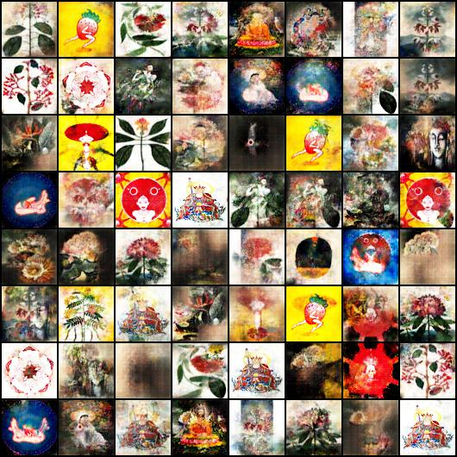
今回

